Slide 1
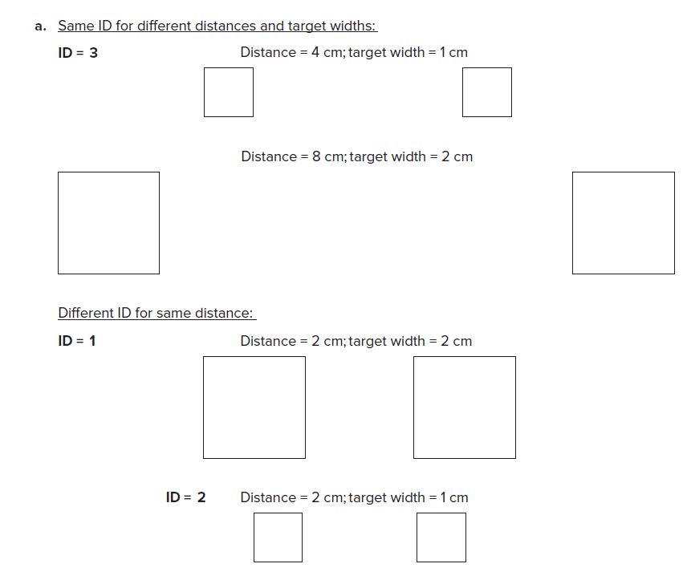
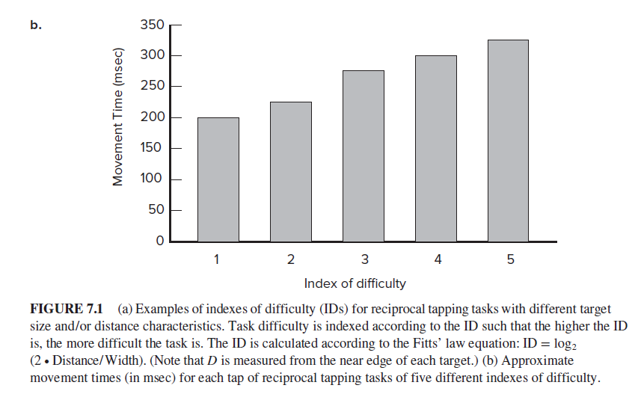
相同的ID为不同的距离和目标宽度
运动时间（毫秒）
不同的ID为相同的距离
难度指数
图7.1 (a)不同目标大小和/或距离特征的互攻任务的难度指数(IDs)示例。任务难度根据ID进行索引，ID越高，任务难度越大。根据Fitts定律方程计算:ID = log2(2距离/宽度)。(注意，D是从每个目标的近边缘测量的)
(b) 5个不同难度指标的互攻任务的每一击的近似移动时间(单位msec)。

Slide 2
争议主要集中在对菲茨法的解释上
研究人员就运动控制对速度-精度权衡的解释还没有达成一致。下面是一些仍然有支持者的著名假设的样本。重要的是要理解这些假设与快速手动瞄准任务相关的速度-准确度权衡的解释有关，这是在权衡的最初演示中涉及的任务类型。(见Elliott等人，2001年，更详细地讨论了这些假设，以及与它们相关的研究证据。)
间断的反馈假说。Crossman和Goodeve(1983)提出，开环控制涉及到快速手动瞄准任务的启动。但当手臂向目标移动时，人会间歇性地使用反馈来产生次级运动，这是对轨迹的微小修正，直到与目标接触。移动时间(MT)增加更远的距离或较窄的目标，因为修正的数量增加。对于一个相互瞄准的任务，MT的增加部分是因为人们花费更多的时间与每个目标接触，以评估视觉反馈和计划到下一个目标的行动。
多个子运动假说。Meyer和他的同事(1988,1990)采用了间歇性反馈和脉冲时序假设的元素。他们提出，在开始运动之前，人会编写一个初始冲动，然后执行。如果运动是准确的，就不需要进一步。但是，如果运动中的反馈表明运动将不准确，那么这个人就准备并执行调整初始速度的子动作。这个过程持续下去，直到人产生一个准确的动作。子移动的次数与移动时间、目标距离和宽度有关(另见姚和安;费奇曼,当时求职中介1999)。
同步脉冲假说。Schmidt和他的同事(1979)提出，许多速度-精度任务涉及到的运动速度太快，以至于在运动过程中无法使用视觉反馈来进行纠正。在这些情况下，他们假设一个人在开始运动之前会先编程命令。这些指令以脉冲的形式被传送到肌肉，脉冲是在一定时间内产生的力量。其结果是，手臂被有力地推向目标，并在一定的力和时间的基础上达到精确。因为力的大小和时间与运动的可变性有关，运动速度的增加会导致更多的变化运动。为了纠正一个不准确的结果，这个人需要在下一次尝试时减慢手臂的速度。

Slide 3
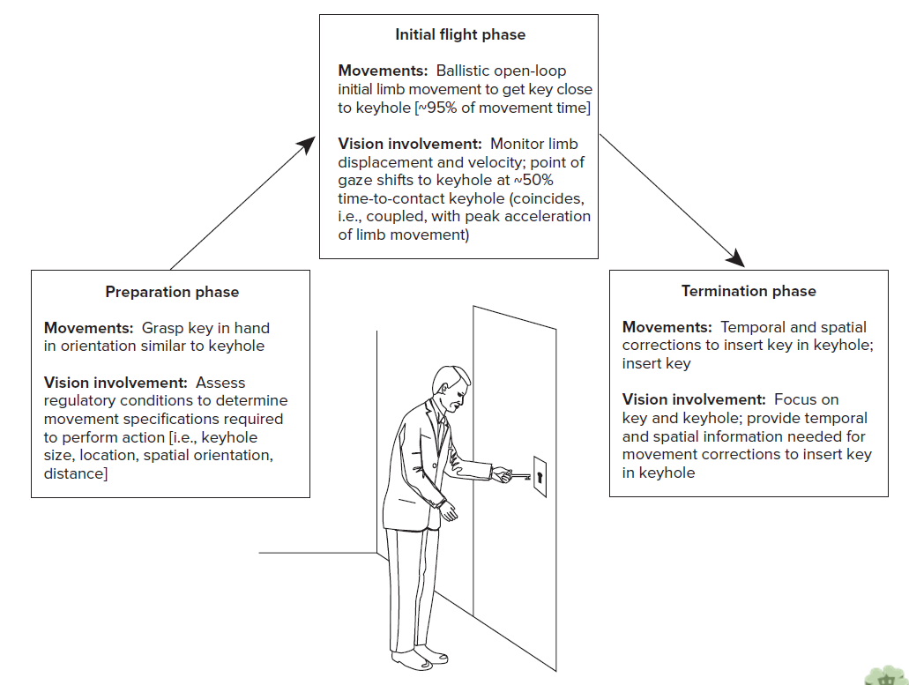
起始飞行阶段
动作:弹道开环初始肢体运动，使钥匙接近钥匙孔[~95%的运动时间
视觉介入：监测肢体位移和速度；注视点在接触锁孔约50%的时间转移到锁孔（与肢体运动的峰值加速度重合，即耦合）
准备阶段
动作：用手抓住钥匙，方向与锁孔相似
视觉介入：评估监管条件，以确定执行动作所需的动作规范[即锁孔尺寸、位置、空间方向、距离]
终止阶段
动作：移动:将钥匙插入钥匙孔的时间和空间修正;
插入键
视觉介入:专注于钥匙和钥匙孔;提供运动修正所需的时间和空间信息，以便将钥匙插入锁孔
图7.2将钥匙插入门锁上的钥匙孔的三个运动阶段在这个图中，视觉的使用被描述来说明在执行手动瞄准技能时，感官信息的重要来源的作用。

Slide 4
运用约束诱导的运动疗法改善偏瘫患者的肢解和其他上肢技能
偏瘫患者(即一侧身体麻痹）通常是由于脑卒中或其他中枢神经系统紊乱，如脑瘫等。一种被证明对偏瘫患者上肢损伤有效的物理康复干预策略被称为约束诱导运动疗法(CIMT)。
这种疗法的目的是鼓励使用受损的手臂，同时劝阻未受损的手臂去完成受损手臂应该完成的任务。对于偏瘫患者来说，最终完全不使用受损的手臂是很常见的，这种情况被称为“习得式弃用”。
CIMT的一般方案:该疗法是一种强化治疗，需要患者和治疗师在两周内每天积极参与几个小时。患者通常连续14天在90%的醒着的时间里限制他们未受损的手，在这期间他们要进行6个小时的高强度重复性任务练习和塑造。任务包括旋紧和旋松螺栓，捡起硬币并把它们移动到指定的位置，等等。
塑造是指将功能性任务的一小部分付诸实践，逐步增加该部分的复杂性和难度，直至完成实际的功能性任务。
这种疗法是由Edward Taub和他的同事首先提出的(参见Taub, Crago， &amp;Uswatte, 1998年对CIMT所基于的研究和理论进行了回顾，包括用夹板、石膏或吊带约束未受损的手臂并强迫使用受损的手臂。大多数支持这种治疗效果的证据来自于中风患者，尽管最近更多的应用于脑瘫儿童(CP)的报道(见Gordon, Charles， &amp;Wolf, 2005，对这项研究的简要回顾)。
CIMT的有效性:许多研究已经提供了描述CIMT有效性的结果，特别是改善和增加受损手臂的日常功能使用。(关于CIMT的发展历史和已证明其有效性的研究，请参阅Fritz, Butts,& Wolf, 2012.）。

Slide 5
将费茨定律与用杯子喝水联系起来
在Latash和Jaric(2002)的实验中，研究人员研究了协调性的控制，就像一个人在日常生活中所做的那样，从一个杯子中抓取、拿起和啜饮。作为这项研究的一部分，他们开发了一种识别难度指数(ID)的方法，该指数与杯子的大小和杯子里的液体量有关。大多数研究人员用来研究菲茨定律的任务的准确性特征，不是目标的大小和距离，而是把任务的准确性部分考虑为把杯子从桌面上搬到嘴里并且不把杯子里的东西洒出来。他们的逻辑是，一个满到边缘的杯子需要更多的运动精度，因此是一个比满到边缘的杯子更困难的任务。而且，如果符合Fitts定律，这个任务比运送杯子不够满的杯子需要更多的移动时间。
ID与运动时间（MT）的关系：将16个ID的受试者运动时间（MTs）进行比较，结果与Fitts定律预测的结果一致，即IDs最低者运动时间最快，最高IDs最慢。
将结果与多自由度协调的控制联系起来：根据ID和MT之间的关系，以及其他与运动相关的措施（头部角度、杯子倾斜角度和头部位置），研究人员得出的结论是，ID可以被视为一个重要的参数，它反映了从杯子里啜饮一口的自然运动中的任务限制（p.147）。就神经系统对执行这项任务所需的手、臂和头运动的协调控制而言（这代表了对许多自由度的控制），这一结论意味着杯子直径与内容物与边缘之间的距离之比直接影响到神经系统对适当协调元素的时空组织，从而使人能够在不溢出杯子内容物的情况下喝水。
计算难度指数(ID):在四个直径不同的杯子(3.2、6.5、8.5和10.0厘米)中加入从杯沿0.5 - 1.0厘米到底部少量的水。研究人员通过确定杯子直径与水位到杯沿的距离之比，即杯子直径/水位到杯沿的距离(单位为cm)，计算出每个杯子大小和水位的ID。例如，直径为10厘米，杯沿1厘米处盛满水的杯子的ID为10。（10/1 = 10);同样的杯子，距离杯沿6厘米处的ID为1.67。（ 10/6 = 1.67)。四种杯子大小和水位导致了16个id。

Slide 6
理解情况说明了动作控制的适应性
Steenbergen、Marteniuk和Kalbfleisch（1995）的一个实验很好地说明了动作控制系统的适应性。当人们改变特定动作的动作以适应任务情境的特点时，我们看到了这种适应性。作者要求参与者用右手或左手去拿一个装满或空的泡沫塑料杯。参与者必须抓住杯子，放在他们前面30厘米的地方，然后把它放在一个圆形靶子上，距离右边或左边20厘米。对手的运输和抓握阶段的运动分析表明，在运动水平上，人们使用哪只手以及杯子是满的还是空的会出现有意思的差异。
例如，在运输阶段，手速度明显更快，当杯子是空的时候，峰值速度更早。抓孔时间也随着杯的特性而变化。最大抓取孔径出现在运输阶段较早的全杯，这对运动精度要求较高。就参与动作的关节的协调而言，在对满的和空的杯子进行按压时，参与者冻结了肩膀、肘部和腕关节的自由度。然而，当杯子是满的时候，参与者通过做一个躯干姿势调整，使肩膀向前移动来增加运动的稳定性。

Slide 7
运动等效性的书写演示
写下你的签名
手里拿着一支笔。
用你非惯用手拿一支笔。
用牙齿叼着一支笔
把你惯用手放在黑板上。
比较四种笔迹样本的空间特征
描述你看到的相似之处。
描述你看到的差异。
毫无疑问，无论你的哪些肌肉群参与了书写动作，你签名中的特定元素都保持不变。你的能力参与不同的肌肉群来书写你的签名证明了笔迹的行为如何说明了运动等效的概念。自20世纪40年代以来，研究人员就报道了这种论证的各种变化。

Slide 8
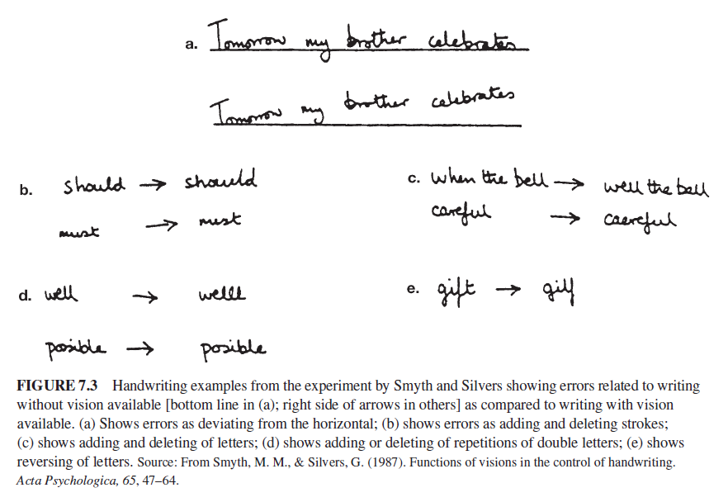
图7.3 Smyth和Silvers实验中的笔迹示例显示了与无视力书写相关的错误[在(a)中底线;右边的箭头在其他方面]，与视觉可用的书写相比。(a)显示偏离水平的误差;(b)添加和删除笔划时出现错误;(c)显示添加和删除字母;(d)显示添加或删除重复的双字母;(e)表示字母的颠倒。

Slide 9
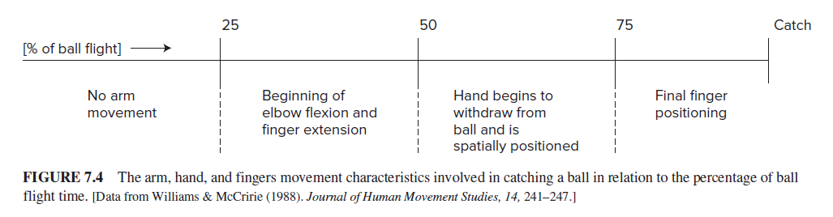
手开始从球中退出，并在空间上定位
最后手指定位
开始肘部弯曲和手指伸展
没有手臂运动
图7.4接球时手臂、手和手指的运动特征与球飞行时间百分比的关系

Slide 10
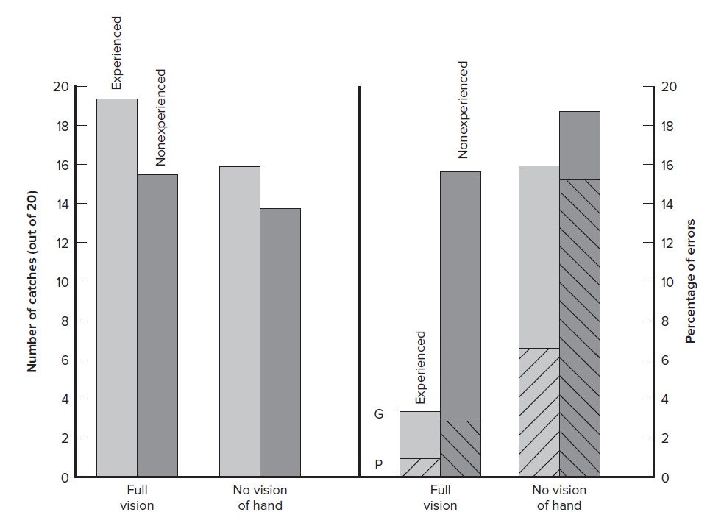
有经验的
无经验的
无经验的
捕获次数(20次)
误差百分比
有经验的
完整视觉
没有手的视觉
图7.5 Fischman和Schneider的实验结果显示了经验丰富的垒球/棒球运动员和没有经验的受试者右手接球的次数（20次机会中）以及每组失误的百分比（基于360次尝试），这些错误被归类为受试者的定位（P）或抓握（G）错误要么看不见他们的手。

Slide 11
一个人怎样才能抓住一个需要奔跑才能抓住的球呢
在许多运动中，运动员必须跑着去接球。关于这种情况的一个运动控制问题多年来引起了科学家们的兴趣:当一个球需要跑一段距离才能接住时，一个人使用什么控制策略?这个问题之所以引起人们的兴趣，是因为人们似乎能够相对容易地学会这项技能，这一点在我们观察孩子们学习这项技能的速度时就很明显了。科学家们为回答这个问题所采取的主要方法是建立数学模型来识别与这项技能相关的关键偏好，并描述运动控制系统是如何管理这些因素的。
数学模型确定了两个三角形的两个角是这种抓球情况的关键因素(见McLeod, Reed， &amp;Deines, 2001)。这些三角形和角度如图7.6所示。
三角形1涉及到球的飞行和外野手的位置。在这个三角形中，临界角是外场手注视点高于水平面的仰角（角度α）。这个角度是由一条线从球在空中的位置在任何时刻到外场手在地面上的位置，以及一条从外野手的位置到球正下方的地面位置的线所形成的。
为了接住一个需要直接向前或向后跑的球，斜边角是主要的角度，因为外野手的位置会沿着A2及其延伸。Fielders通过以保持距离在0到90之间的速度向前或向后奔跑来确定到达球的时间。
为了接球需要跑向边线，角度击球和传球都是至关重要的。就像在外野手必须向前或向后奔跑的情况下一样，外野手通过以保持在0到90之间的速度向前或向后奔跑来确定他们到达球的时间。然而，研究人员还不知道为什么野手选择他们所遵循的空间路径来接球，这涉及到控制。
McLeod, Reed和Dienes(2001)总结了我们目前对人们如何跑着接球的认识:我们知道如何控制球的角度，但不知道如何控制球的角度(第1355页)。无论如何解决这个问题，本章讨论的重点是视觉系统的关键参与。视觉似乎在某种程度上涉及到对必须执行的动作进行很少的有意识控制，从而使人能够实现行动目标。
三角形2涉及到球的飞行、球的投射点和外野手的位置。在这个三角形中，临界角是由一条线从球的投影点到外场员的位置，以及一条线从外场员的位置到球的正下方的地面位置所形成的角。
基于这类数学模型的研究结果与Chapman s(1968)最初的捕捉情形的模型大致一致，捕捉者必须向前或向后直跑。然而，对于球员必须跑到边线接球的情况，科学家们并没有达成一致意见。

Slide 12
一直看着球打到你的球棒！
当教练在教棒球击球时，一个常见的指导是告诉球员，要一直看着球到你的球拍的过程。有鉴于此，值得注意的是，研究(e.g., Bahill & LaRitz, 1984)指出击球手可能从来没有看到过球棒击中球。如果它们这样做了，那是因为它们的视觉焦点从球飞行的某个点跳到球棒接触点。他们不会在视觉上一直跟踪球，因为这实际上是一种物理上的不可能。打击者通常跟踪球到一个特定的点，然后视觉跳跃到一个点，他们预测球将在球拍接触。
值得注意的是，更熟练的打击者看球的时间比不熟练的球员更长。
初学者倾向于让挥杆的起始动作影响他们的头部位置，并把他们的头部探出位置去看球/球拍的接触区域。
从指令的角度来看，这些特征表明，它是值得指导一个人，看着球，一直到你的球棒。即使这个人不能做到这一点，这个指令也会引导这个人的视觉注意力，所以这个人会尽可能长时间地跟踪球，并保持他或她的头在一个位置，以看到球/球拍的接触区域。

Slide 13
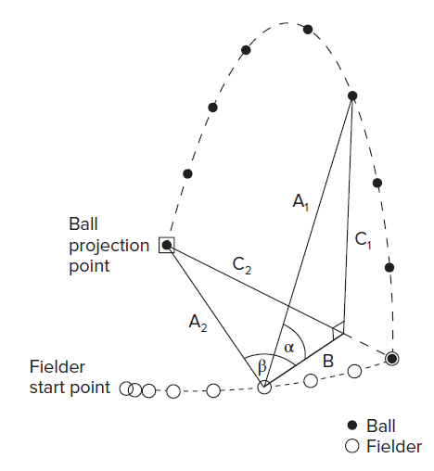
球投影点
图7.6描述了麦克劳德、里德和迪恩斯提出的动作控制系统必须控制的临界角的图示，这样外场手才能跑动和接球。填充的圆圈表示球在飞行过程中的位置；开放的圆圈表示必须跑去接球的外野手的位置。图中显示了一个球打到了外野手的右边。为了使图形代表一个球沿着直线直接在外野手的前面或后面击球，在最后一个球和外野手位置的左边，会聚形成角度α和β的线将在最后一个球和外野手位置的前面或后面会聚形成这些角。
外野手起点

Slide 14
运动员的一般视力训练计划:它们能提高运动成绩吗
澳大利亚昆士兰大学的布鲁斯·阿伯内西和他的同事们多年来一直宣称，尽管一般的视力训练项目(例如眼线矫正器)可能有助于改善某些基本的视力功能，但它们并不能提高特定运动的表现。Abernethy和Wood(2001)提出了三条推理思路，这些思路都得到了研究证据的支持，作为他们立场的基础：
高于正常的基本视觉功能(例如，中央窝和周围视敏度，对比敏感度)并不适合优秀运动员。大量研究表明，优秀运动员的视觉优势本质上是运动特异性和感性的，即对特定体育活动的视觉信息的解读和使用。
虽然许多通常测量的视觉功能可以通过训练和重复练习得到改善，但报告的许多改善发生在有视觉缺陷的人身上。而且，用来训练特定视觉功能的练习通常与用来评估这些功能的测试相同或相似。
目前还缺乏实验证据来验证普通视力训练计划对提高运动成绩的有效性。事实上，在这篇文章所报道的实验中，两个视觉训练项目(运动视觉和视力测试)在四个星期的训练时间里所带来的成绩改善并不比阅读网球比赛和观看电视比赛的效果好，这个训练时间包括每周4次20分钟的训练。

Slide 15
应用动力学系统的观点的步态控制物理治疗干预
我们可以看到参与运动控制人与环境之间的动态交互作用的治疗策略的有效性，这有助于重建正常的节律性步态。基于动力学系统控制的观点，Wagenaar和van Emmerik(1994)建议治疗师使用各种方法，通过系统地改变步态速度，帮助患者自发地形成适合特定步态模式的节律结构。
Wagenaar和Beek(1992)举例说明了该程序的有效性。他们用节拍器向偏瘫患者表现节奏。当研究人员系统地将有节奏的节拍从每分钟60步提高到96步时，这些病人改善了他们胳膊和腿的相位关系;这反过来又积极地影响了主干的旋转。

Slide 16
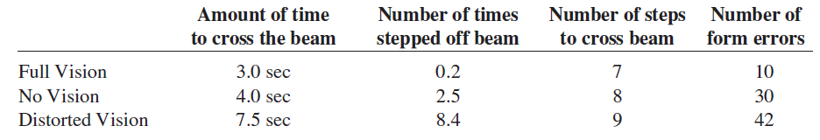
体操运动员在平衡木上行走时运用视觉
Shannon Robertson和她的同事(e.g., Robertson, Collins, Elliott, & Starkes, 1994; Robertson & Elliott,1996)的研究表明，熟练的体操运动员在平衡木上表演动作时使用视觉信息。在几项研究中，他们让体操运动员以尽可能快的速度穿过一根标准平衡木(5米长、10.5厘米宽)。在罗伯逊和艾略特(1996)的实验中，九名女子大学代表队的体操运动员在有完全视觉、无视觉或扭曲视觉(有棱镜导向视觉的护目镜在左边或右边)的情况下完成了这项任务。每种条件的结果如下：
穿过平衡木所需的时间
走下横梁的次数
过平衡木的步数
形体错误次数
完全视觉
无视觉
扭曲视觉
当体操运动员没有视觉或视觉扭曲时，形式错误的增加主要是由于偏离了直立姿势。这些偏差是由于体操运动员在行走过程中为了保持平衡而调整姿势造成的。

Slide 17
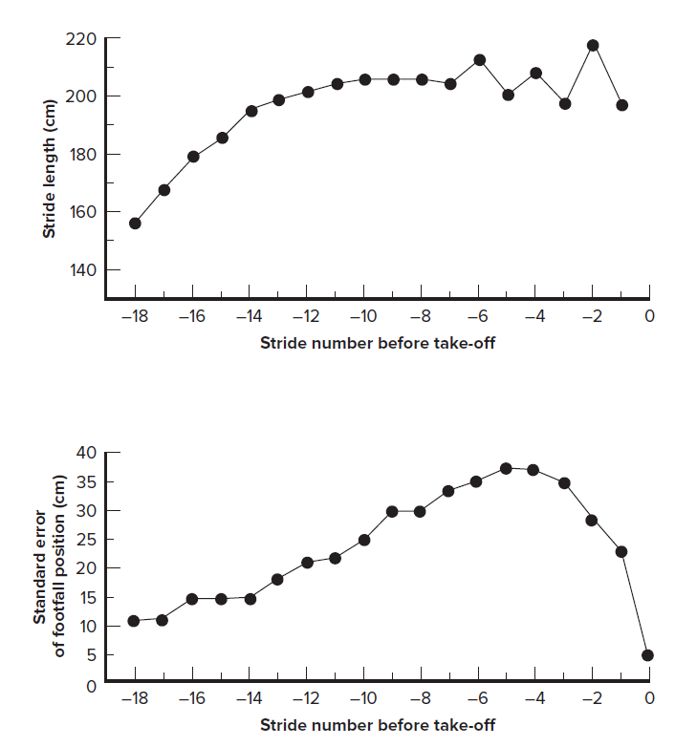
步长
起跳前步数
图7.7根据Lee、liman和Thomson的实验结果重新绘制，展示了一位奥运级女子跳远运动员六次跳远的步长特征(上图)和标准误差。
脚步位置的标准误差

Slide 18
视觉线索可以帮助帕金森病患者走路
帕金森病患者常见的主要运动障碍之一是步态迟缓(即步态运动减退)。关于步态问题，有两个问题引起了研究人员和物理治疗师的兴趣。第一，是什么运动特征导致了这种缓慢?两种可能是节奏，也就是说困难程度与步幅的节奏或拍子有关，步幅的长度也就是说，缓慢是由于步幅比正常步幅短。这个问题的答案对于第二个问题很重要:是否有一种康复策略可以帮助病人提高他们对行走步态速度的控制。
为了解决这些问题，Morris, Iansek, Matyas和Summers(1994)比较了年龄匹配的对照组(60 - 85岁)帕金森患者的行走步态，以获得以舒适的步伐和较快的速度行走12米步道的指令。结果表明：
两种速度下，帕金森患者走路都比对照组慢，步幅也短，但节奏相似。
然后，研究人员在人行道上放置50厘米乘5厘米厚的叠片纸板，以与控制参与者在不同速度下的平均步幅相匹配的间隔，为帕金森患者提供视觉线索。当病人沿着人行道走的时候，他们被告知要走过每一个楼层标记。结果表明：
患者的速度和步幅与两种速度的控制组相似。
研究人员从他们的结果得出结论，步幅的调节是帕金森病患者步态缓慢的关键缺陷。视觉提示是一种有效的康复策略，可以帮助这些患者调节步态速度。
Sidaway、Anderson、Danielson、Martin和Smith(2006)的一项案例研究证明，这些步态特征的改善可以持续很久。
帕金森患者在为期四周的训练期间通过地板上的视觉提示行走，这与Morris等人(1994)的实验相似。在训练结束时，患者的步幅长度和步态速度有所提高。然而特别令人印象深刻的是，在训练结束一个月后，这些提高在没有使用视觉提示的情况下仍然保持。
根据这些视觉线索的结果，有趣的是注意到一些研究人员(e.g., Baker, Rochester,& Nieuwboer, 2007; McIntosh, Brown, Rice, & Thaut,1997)已经提供了证据来证明有节奏的听觉刺激的有效性，这种刺激包括在特定间隔的音乐中嵌入一个音调，为帕金森氏症患者提供步幅。行走速度可以通过使用不同节奏的音乐来改变。

Slide 19
行走或跑步时避开障碍物
康奈尔大学的James Cutting和他的同事的研究(e.g., Cutting, 1986; Vishton & Cutting,1995)的研究表明，如果一个人在行走或跑步时，希望在避开障碍物的同时保持脚步速度，有三个时间段至关重要。
需要的时间段是：
认识到需要避免一个对象；
调整脚步；
转动脚以避开障碍物。
在这三个阶段中，第一个阶段是最关键的，当被试者接近一个物体时，它占据了所走距离的75%。
对临床康复和运动的意义
由于对要避开的物体进行早期视觉识别的重要性，训练人们积极地从视觉上搜索他们走动的环境是很重要的。为了避免碰撞，一个人必须及早识别物体，以便进行适当的移动调整。因此，治疗师或教练只专注于这项任务的运动调整方面的训练，而忽略了物体识别最关键的组成部分。

Slide 20
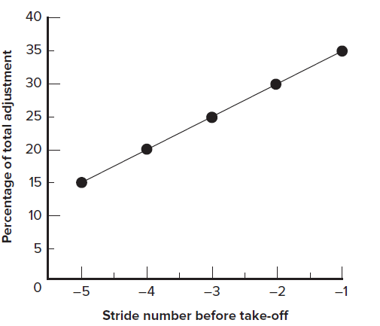
总调整百分比
起跳前步数
图7.8 Montagne等人实验中跳远运动员在最后五步时的跨距调整总量的百分比

Slide 21
当我们爬楼梯时，视觉提供了身体尺寸的信息
爬楼梯是一项常见的日常活动。
但是，我们怎么知道我们需要爬的楼梯实际上是可以爬的呢?也就是说，我们怎么知道我们可以使用一个典型的向前走的动作来爬一组楼梯?视觉在这种情况下的运作方式就像它使我们能够确定我们是否可以穿过一扇门而不需要转动我们的肩膀来避免与门的侧面接触。视觉系统检测和使用身体比例信息，包括楼梯/台阶高度和人的腿长之间的关系。
研究人员(例如，Warren, 1984)已经表明，如果立管的高度等于或小于人腿长度的88%，人将通过一个正常的向前迈步的动作来判断该台阶是可攀爬的。如果比例超过88%，人会使用不同的运动模式爬楼梯，就像儿童经常做的，他们坐在台阶上，或抬起膝盖，把小腿放在台阶上。在启示的语言(第5章)中，如果立管高度与腿长之比等于或小于0.88，楼梯就能以典型的模式攀爬。

